Slide 1
A légzőrendszer szövettana
Humán anatómia
Halasy Viktória
2020.03.11.

Slide 2
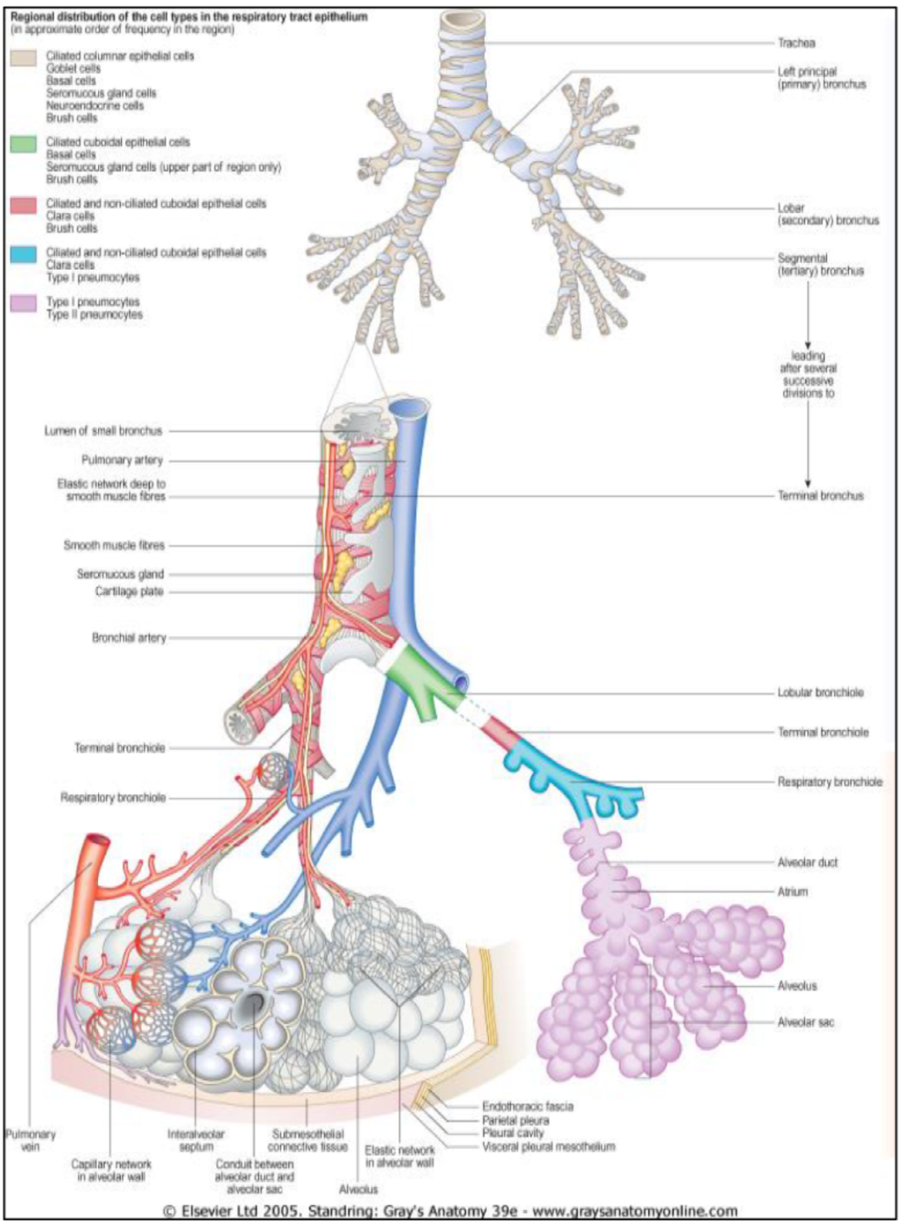
Légzőrendszer felosztása
Funkcionális szempontból:
Légutak (levegőt a gázcsere helyére vezető, holtteret képező)
Légzőfelület (gázcsere)
Légutak tüdőhöz viszonyított helyzete szerint:
Extrapulmonáris légutak (orrüreg, pars nasalis és oralis pharyngis, larynx, trachea és a tüdőbe vezető két főbronchus)
Intrapulmonáris légutak (a bronchusok elágazási rendszere, bronchiolus terminalisok)
A légzőrendszer „légző” része:
Bronchiolus respiratoriusok
ductus alveoralisok
és főként az alveolusok

Slide 3
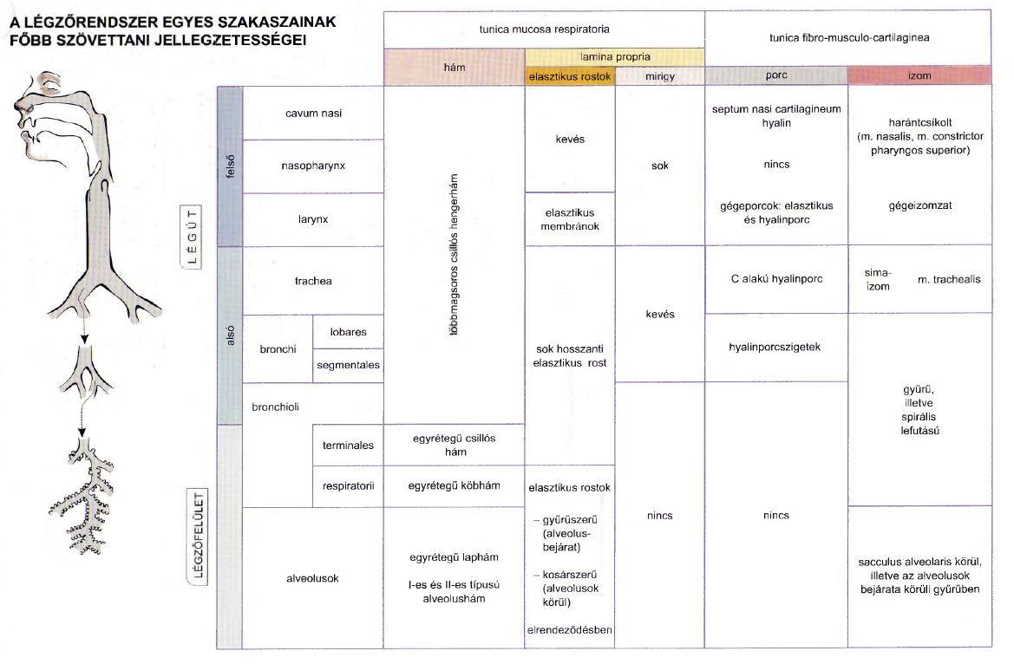

Slide 4
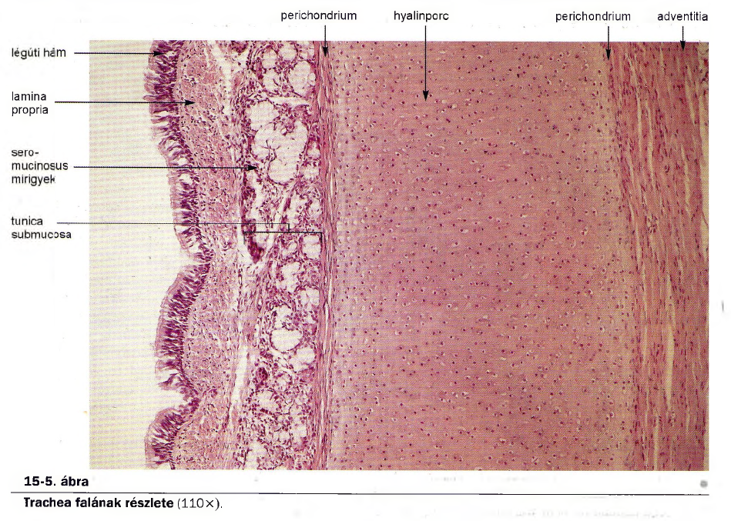
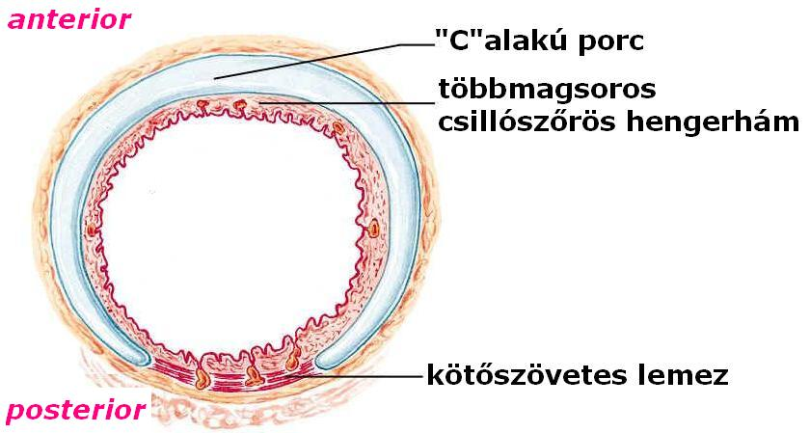
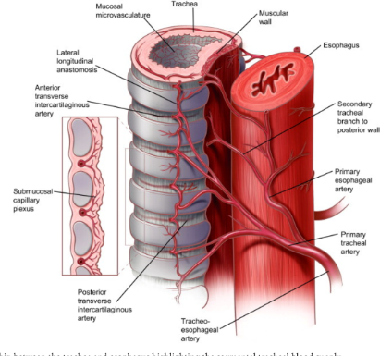
Trachea
Vázát egymás fölé rendeződő C-alakú porcok képezik (hyalinporc), melyet keskeny kötőszövetes lemezek kötnek össze hosszanti irányban.
A porcot nem tartalmazó dorsalis falat elasztikus rostok és harántirányú simaizomkötegek építik fel: paries membranacea.
A tracheafalnak ezt a rostokból, simaizomból és porcból felépülő vázát tunica fibro-musculo-cartilagineának nevezik.
A cső belső oldalát a tunica submucosa (laza rostos ktsz.) közvetítésével a nyálkahártya borítja.
A külső oldalhoz durvább rostkötegek csatlakoznak (adventitia) és kötik a légcsövet környezetéhez.

Slide 5
A nyálkahártya hámja típusos légúti hám
Egyrétegű többmagsoros csillós hengerhám kehelysejtekkel
Elszórtan savós váladékot termelő szekréciós sejtek és endokrin sejtek
Basalis részen kis, gömbölyű sejtek, ezek differenciálatlan tartaléksejtek

Slide 6
Lamina propria: laza rostos kötőszövet
A hámmal határos zónája vastag basalis
membránnak tűnik, amely finom rostokból
álló vastag szövedék.
A tunica propria kötőszövete meglehetősen sejtdús, az ide bevándorló lymphocyták, plazmasejtek, hízósejtek és eosinophil granulocyták miatt → immunvédekezés!
A lamina propria és a laza szerkezetű submucosa határán a rugalmas rostok sűrűsödése rugalmas membránt hoz létre.
A lamina propria és a tunica submucosa seromucionosus mirigyeket tartalmaz, melyek váladékukat a lumeni felszínre ürítik.

Slide 8
Trachea 57. (H+E)
hyalinporc
Pars membranacea
Nyirokcsomó
Barna zsírszövet

Slide 9
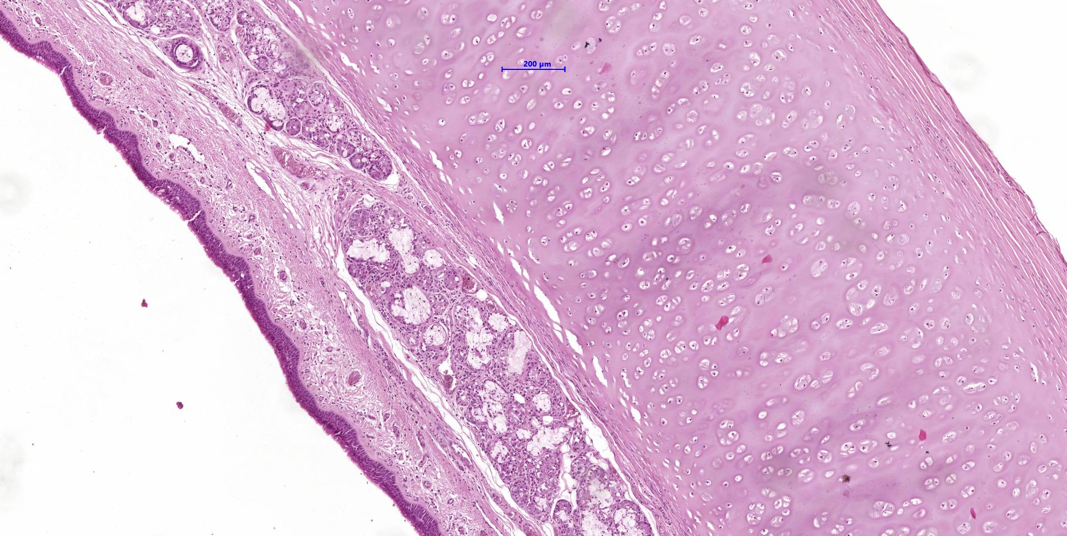
Trachea 57. (H+E)
Adventitia
Perichondrium
Hyalinporc
Tunica submucosa (sero-mucinosus mirigyekkel)
Sero-mucinosus mirigyek
Lamina propria
Légúti hám
1
5
2
3
5
2
7
6
4

Slide 10
Bronchusok és bronchiolus szerkezete
A bronchusok hyalinporcot és mirigyeket is tartalmaznak a falukban. A hám többmagsoros csillószőrös hengerhám.
A bronchiolusok SEM porcot, SEM mirigyeket nem tartalmaznak. The wall contains smooth muscle. A hám egyrétegű hengerhám vagy köbhám.

Slide 11
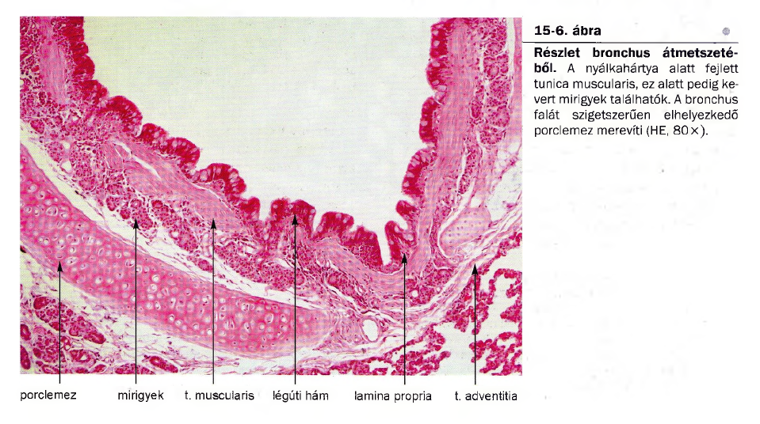
Bronchusok
Szövettani szerkezete alapvetően megtartja a tracheára jellemző felépítési elvet, szerkezetük viszont egyre egyszerűbbé válik.
A porcok fokozatosan elvesztik C alakjukat és szabálytalan alakú, egyre kisebb porclemezek formájában maradnak meg (számuk, kiterjedésük egyre csökken.
A porcok eltűnésével előtérbe kerülnek a simaizom-elemek.
A simaizomzat önálló tunica muscularist alkot a mucosa és submucosa határán: a nagyobb bronchusokban összefüggő réteg, a kisebbekben spirális lefutású lazábban rendezett kötegekből áll.

Slide 12
A bronchusok szöveti szerkezete
Nyálkahártya: hámja a jellegzetes légúti hám, tehát többmagsoros csillós hengerhám, kehelysejtekkel, néhol endokrin sejtekkel. A hám fokozatosan alacsonyodik, ugyanígy a tunica propria is fogy a kisebb bronchusok felé haladva.
Tunica muscularis: a nagyobb bronchusokban összefüggő réteg, a kisebbekben spirális lefutású lazábban rendezett kötegekből áll.
Adventitia: a környező struktúrák felé kapcsolatot létesítő kollagénkötegek.
A bronchusok falában többnyire az izomréteg alatt, kis nyálmirigyek is előfordulnak.

Slide 14
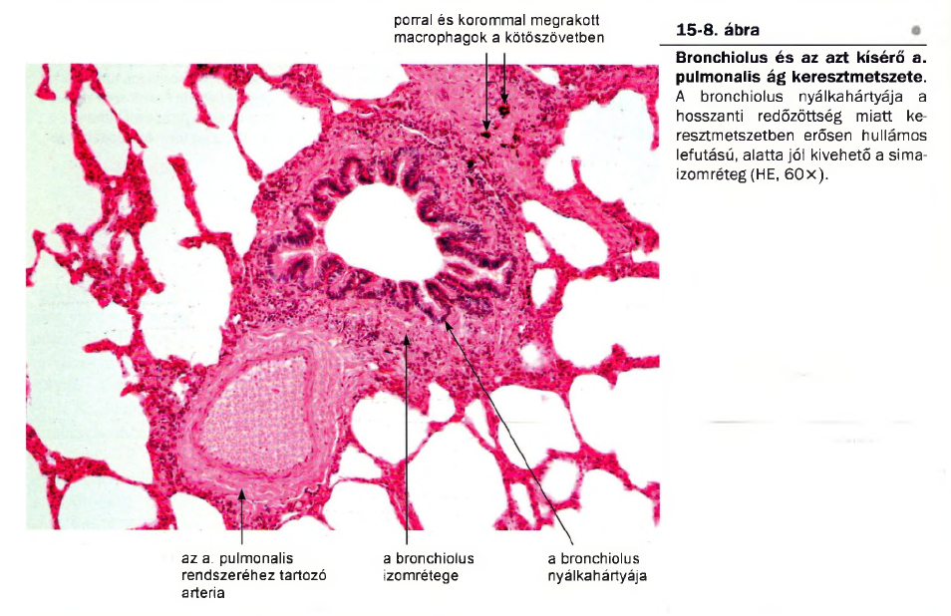
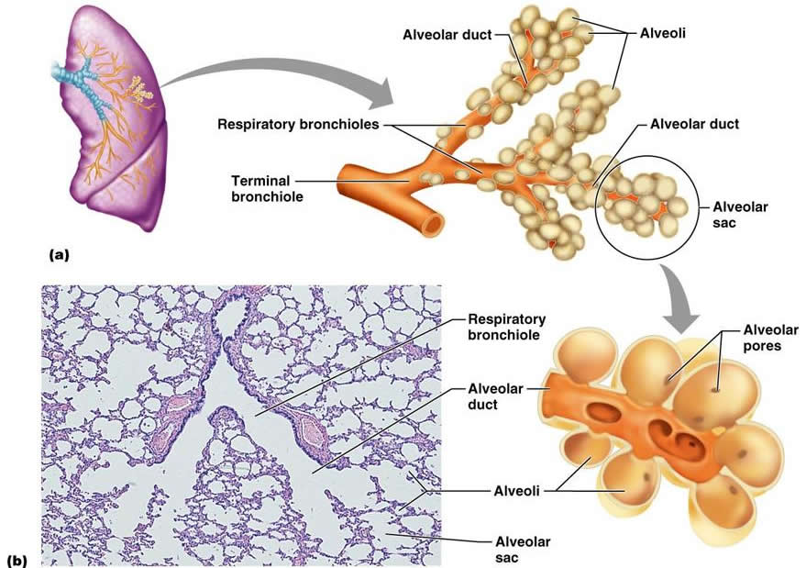
Bronchiolusok
1 mm-nél kisebb légutak.
Porcsziget és mirigy már NEM fordul elő bennük.
Végein bronchiolus terminalisokra, majd
bronchiolus respiratoriusokra ágaznak.
Utóbbiak falában már megjelennek az alveolusok, átmenetet képezve az alveoralis rendszer felé.
Nincsenek porclemezek, helyette a bronchiolusok adventitiáját képező és a tüdőt átszövő rugalmas rostok húzó hatása biztosítja a légutak nyitott állapotát.

Slide 15
A bronchiolusok szöveti szerkezete
A nyálkahártya hámja a kezdeti többmagsoros csillós hámból kiindulva egyre veszt magasságából és a bronchiolus terminalisokban már csak egyrétegű csillós hengerhám van.
Csökken a kehelysejtek száma is.
A hám alatt nagyon vékony lamina propriát találunk rugalmas rostokkal, hámon kívüli mirigyek nincsenek.
A bronchiolus igazi falát a körkörösen vagy spirálisan futó simaizomkötegek alkotják → légutak átmérőjének szabályozása.
A bronchiolusok csillag alakú lumene fixálási műtermék!

Slide 17
Brochiolus A bronchusok és bronchiolusok közötti fő különbségek:
a bronchiolusban nincs porc.
nincsenek mirigyek (kevert mirigyek, kehelysejtek).
A lamina propriában megnő a simaizom és a rugalmas rostok mennyisége.
Az epithelium többmagsoros csillószőrös hengerhámból fokozatosan átmegy egyrétegű csillós hengerhámba.

Slide 18
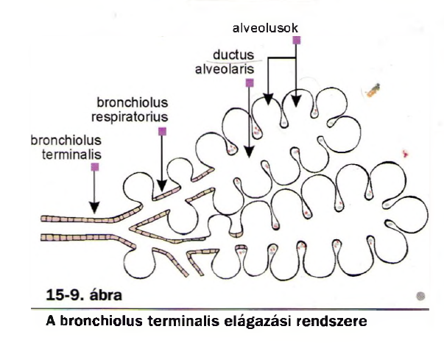
Alveolusok
Ellapult hámmal bélelt és kívülről sűrű
kapillárishálózattal borított hólyagocskák.
A légcsere színhelyei!
Az alveolus fala:
Kör alakú bejáratot rugalmas rostokból álló gyűrű veszi körbe
Vékony laphám, melyhez finom rácsrost hálózat illeszkedik és ad támasztékot
Hám-kötőszövet határon szokásos
lamina basalist találunk
Septum interalveolare-k → „habos” szerkezet
Interalveolaris résekben capillarisok, fibrocyták, macrophagok, rács- és kollagénrostok, idegrostok, néhány simaizomsejt, rugalmas rostok

Slide 19
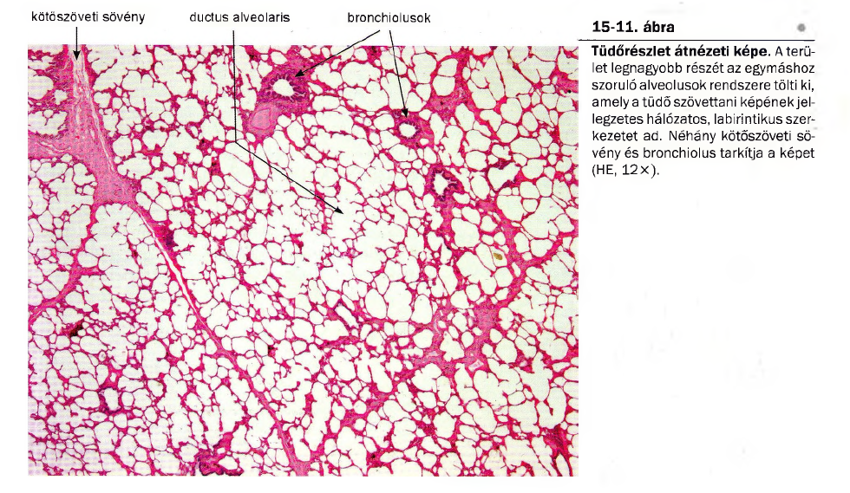

Slide 20
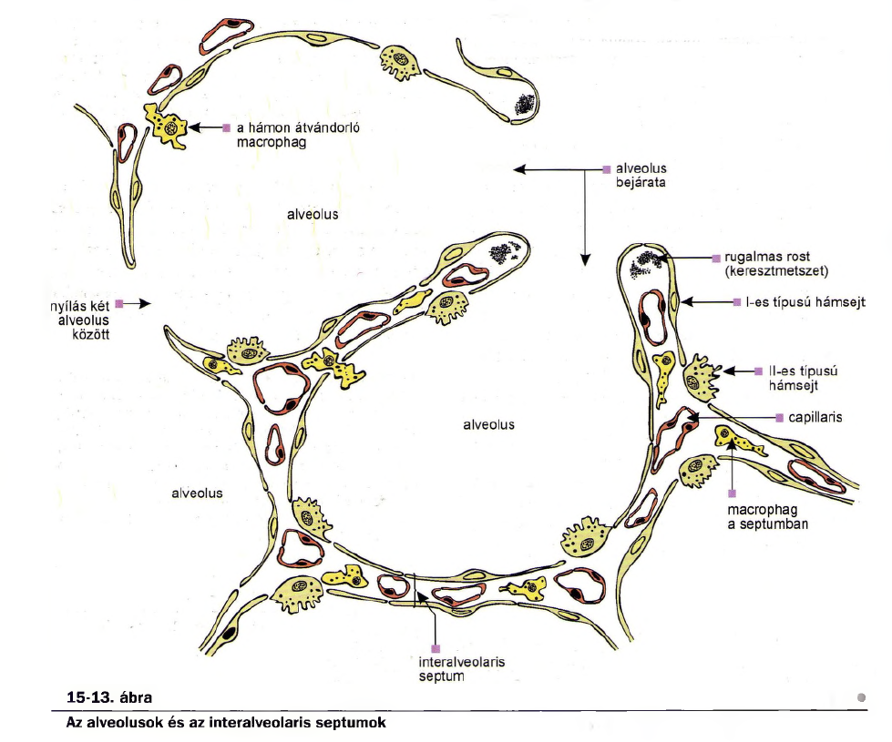
Alveolushám (légzőhám)
I-es típusú alveolaris hámsejt:
Az alveolusok belső felületének 95%-át borítja be (fedősejt)
A II-es típusú alveolaris sejtből alakulnak ki.
II-es típusú sejtek:
Elszórva helyezkednek el a többi alveolaris sejt között.
Gyakran több alveolus találkozási pontjánál figyelhetjük meg őket kisebb csoportokban.
Köbösek, erősen bedomborodnak az alveolus lumenébe, proliferációra hajlamosak.
Habos cytoplasmájuk multilammeláris testekre vezethető vissza.
Ezek kiszabadulva adják a surfactant (antiatelectasiás faktor) protein-foszfolipid rétegét.
A felületi feszültség csökkentése révén az alveolusokat kilégzéskor nem engedi teljesen collabálni, így azok tágan tartásában igen fontos szerepe van! Immunvédekezésben is szerepet játszik!

Slide 21
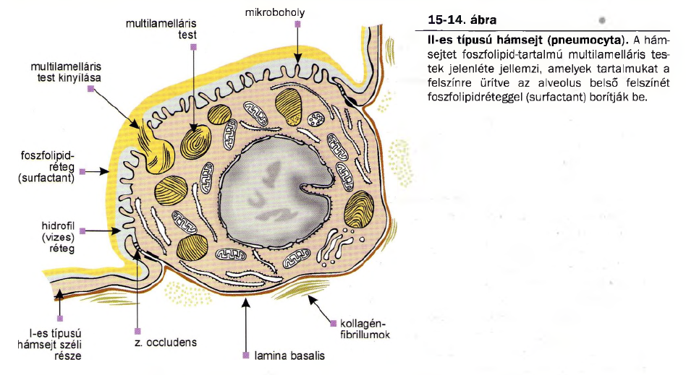

Slide 22
Vér-levegő barrier, surfactant szerepe
A diffúzióban részt vevő rétegek:
A capillaris endothel cytoplasmája
A capillarisendothel és alveolaris epithel közös lamina basalisa
Az I-es típusú alveolaris hám igen vékony rétege és az azt borító molekuláris film, a surfactant

Slide 23
Tüdő 58. (H+E)

Slide 24
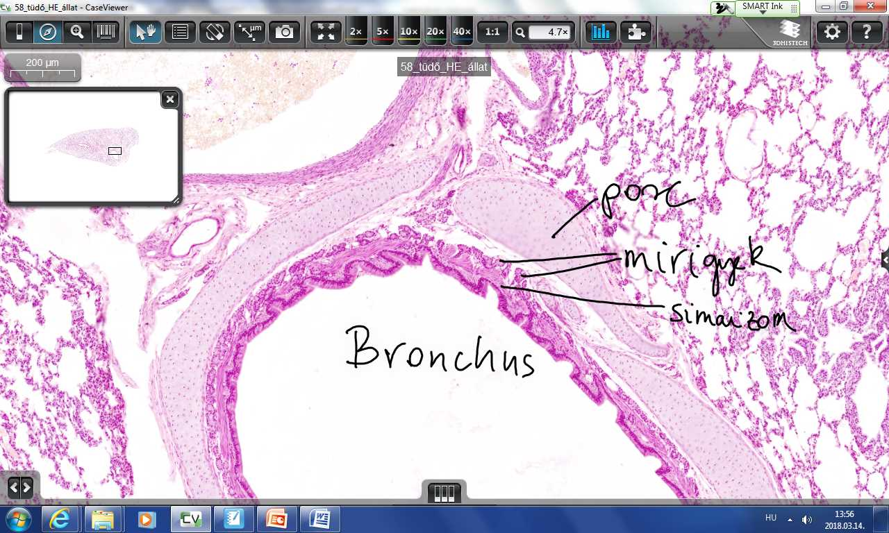
Tüdő 58. (H+E)

Slide 25
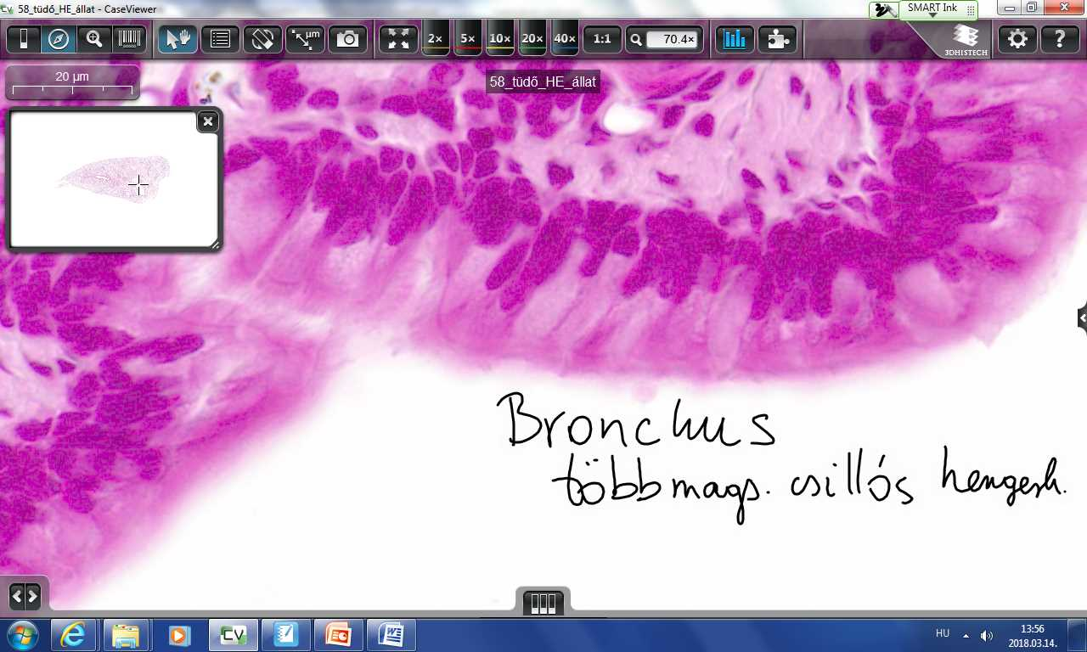
Tüdő 58. (H+E)

Slide 26
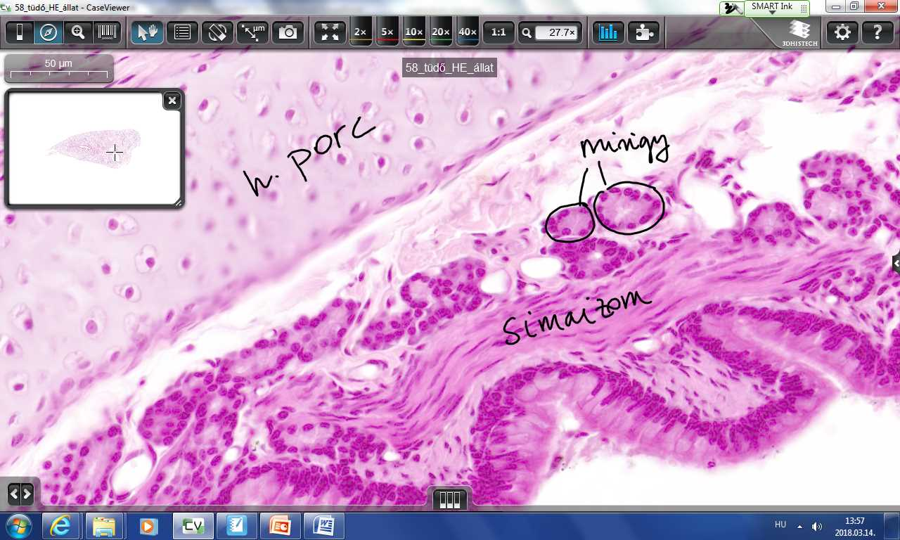
Tüdő 58. (H+E)

Slide 27
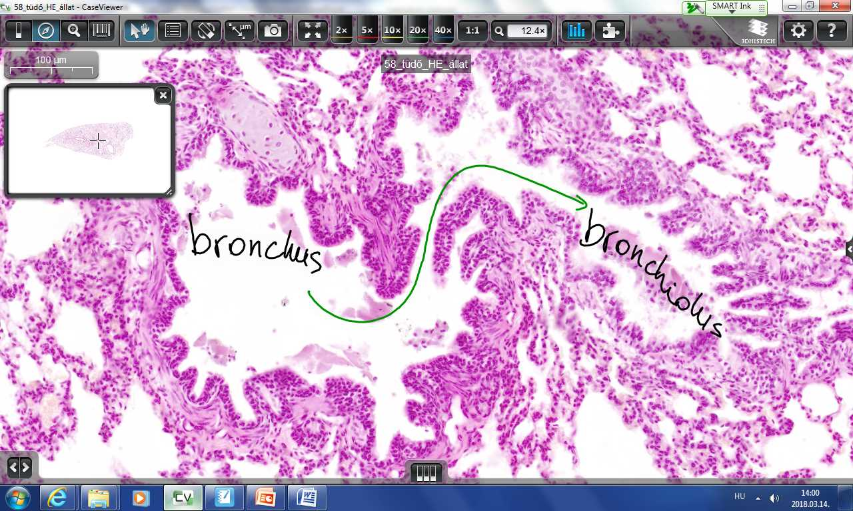
Tüdő 58. (H+E)

Slide 28
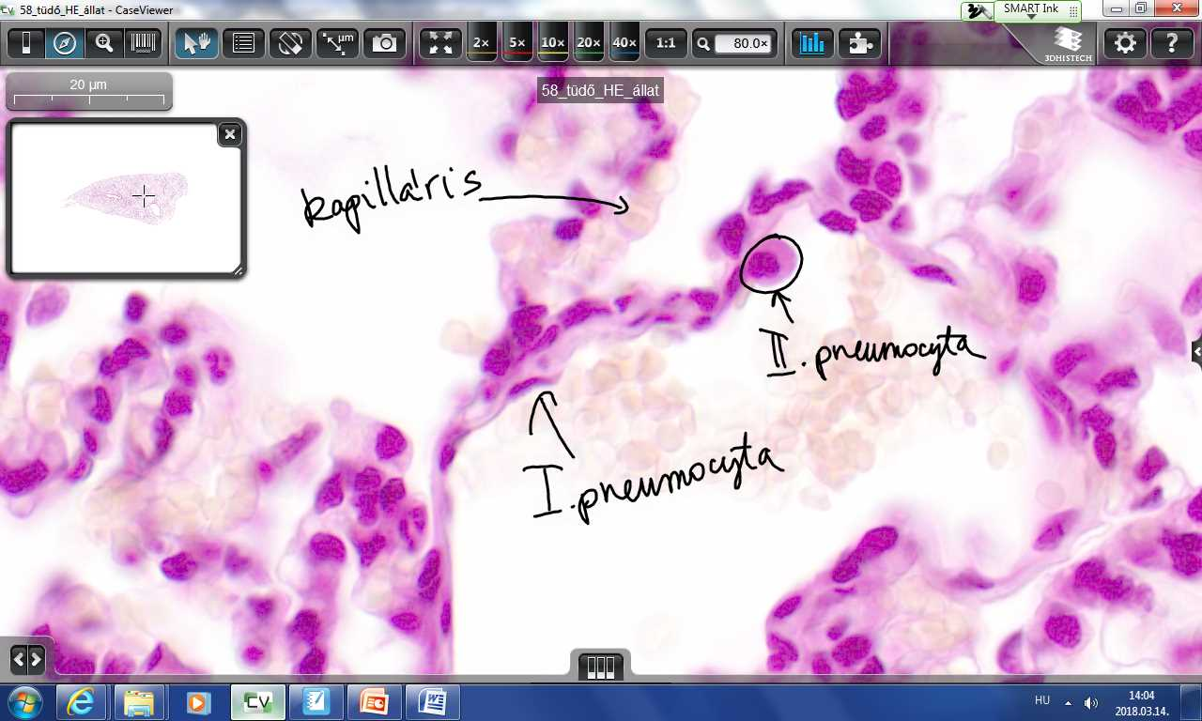
Tüdő 58. (H+E)
Ezeket a képleteket érdemes a 60-as (félvékony) tüdő metszeten is megnézni.

Slide 29
Tüdő félvékony 60. (touidinkék)

Slide 30
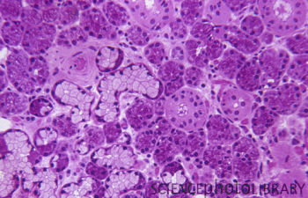
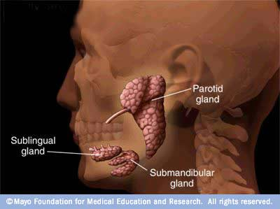
Nyálmirigy
Glandula submandibularis
Kevert mirigy: serosus, mucinosus
Glandula parotidea (fültőmirigy)
Glandula submandibularis (állkapocs alatti mirigy)
Glandula sublingualis (nyelv alatti mirigy)

Slide 31
Serosus: fehérjében gazdag, hígan folyó váladék, végkamra alakja gömbölyded, bogyós
Mucinosus: viszkózus, nyúlós mucin, végkamra csőszerű
Ductus intercalaris
Ductus salivaris
Ductus interlobularis: lebenykék között
Módosítják a nyál összetételét

Slide 32
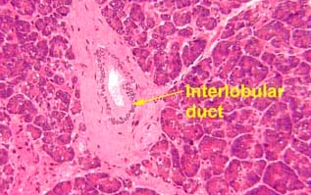
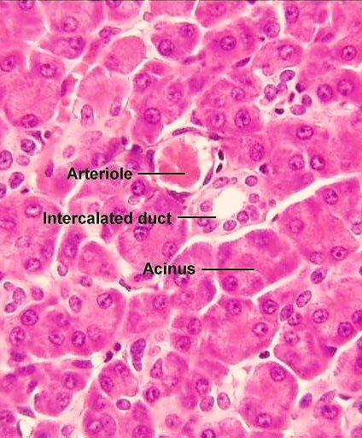
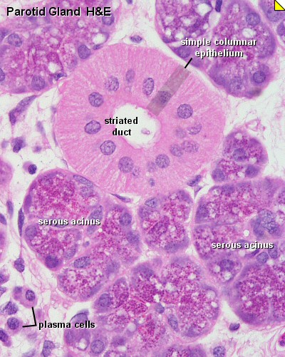
9. Nyálmirigy

